Slide 1
회귀분석실습
CHAPTER 1. R의 기본

Slide 2
contents
R 이란?
R 의 설치
R의 사용
벡터 관련 명령어
배열과 행렬
행렬 또는 벡터의 색인
문자 다루기
기본 연산
조건문
for 문
데이터의 입력

Slide 3
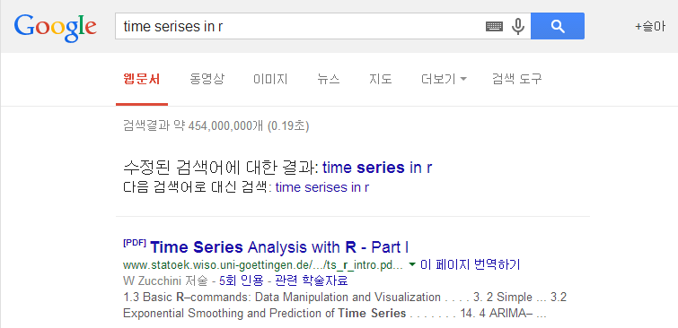
R 이란?
Open Source Package = FREE!!!!!
The language is very powerful for writing programs.
Many statistical functions are already built in.

Slide 4
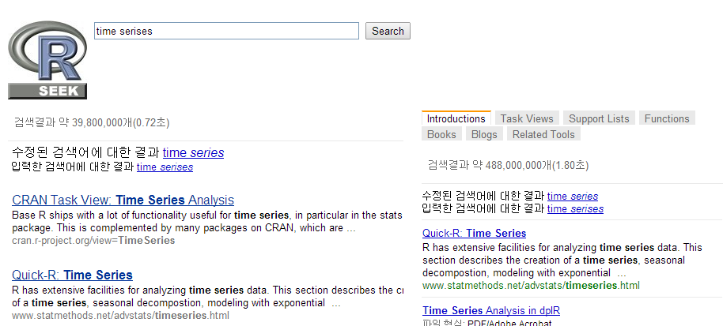
R 이란?
www.rseek.org

Slide 5
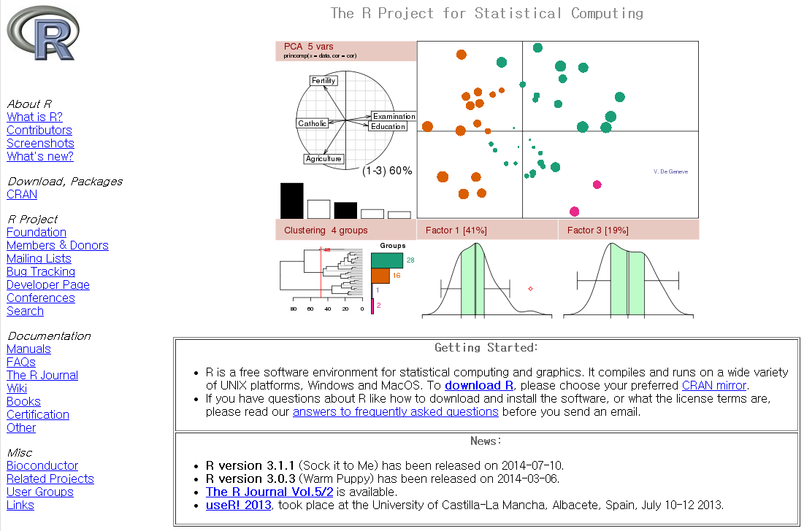
R의 설치
www.r-project.org

Slide 6


R의 사용
R의 시동
시작 메뉴에서 프로그램의 ‘R’ 메뉴에서 ‘R 2.10.1’ 선택
R 프로그램 실행용 아이콘을 더블 클릭

Slide 7
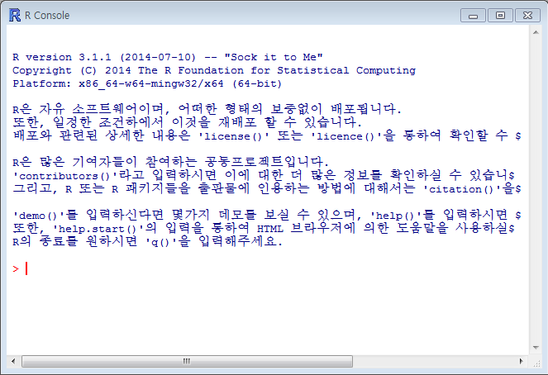
R의 사용
R의 초기화면
모든 작업은 ‘>’에서 시작
R은 다른 언어에 비해 명령이 매우 간단하고 직관적

Slide 8

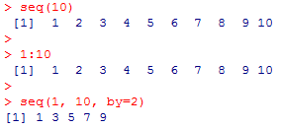
벡터와 관련 명령어
c(a, b, c, …)
seq(from, to, by=, length.out=)

Slide 9


벡터와 관련 명령어
rep(x, times, each=)

Slide 10
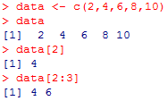
배열과 행렬
1차원 배열에서 원소의 일부를 찾는 방법

Slide 11
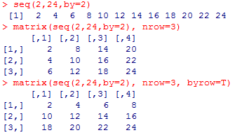
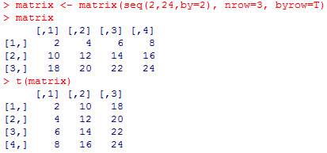
배열과 행렬
matrix(x, nrow=, byrow=FALSE)
t(matrix_name)

Slide 12


행렬 또는 벡터의 색인
특정 조건을 만족하는 요소 선택하기
특정 데이터 제거

Slide 13

문자 다루기
문자는 “”를 사용

Slide 14
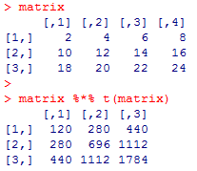
기본연산
R의 연산자
기본연산자: +, -, *, /
함수: log, exp, sin, sqrt
행렬의 곱셈: %*%

Slide 15
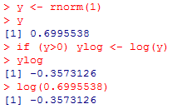
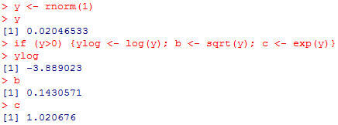
조건문
if (cond) expr
if (cond) {expr1; expr2; expr3}

Slide 16

조건문
if (cond) cons.expr else alt.expr

Slide 17


for문
for (var in seq) expr
예제1)
예제2)
<예제1>
i | sum
1 | 0+1 = 1
2 | 1+2 = 3
3 | 3+3 = 6
4 | 6+4 = 10
… | …
100 | 4950+100 = 5050
<예제2>
i | sum
1 | 0+1 = 1
11 | 1+11 = 12
21 | 12+21 = 33
31 | 33+31 = 64
… | …
91 | 369+91 = 460

Slide 18


데이터의 입력
scan()함수
숫자 데이터
문자 데이터

Slide 19
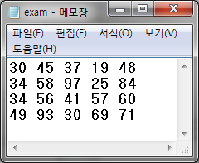

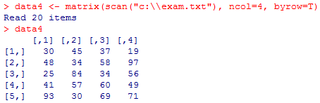
데이터의 입력
외부데이터 불러오기
배열로 읽어오기
행렬로 읽어오기

Slide 20
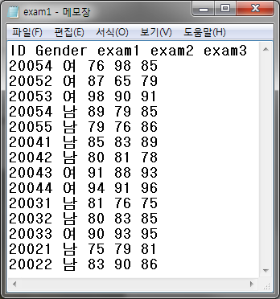
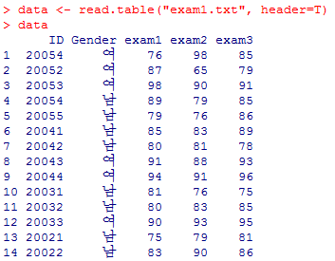
데이터의 입력
외부데이터 불러오기 (변수명을 포함하는 외부데이터)

Slide 21
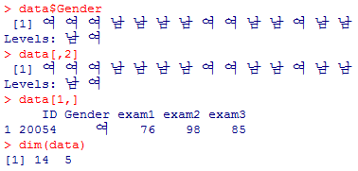
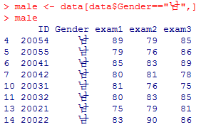
데이터의 입력
데이터 색인
데이터 수정

